Slide 1
UMETNE MASE
TEHNIKA IN TEHNOLOGIJA

Slide 2
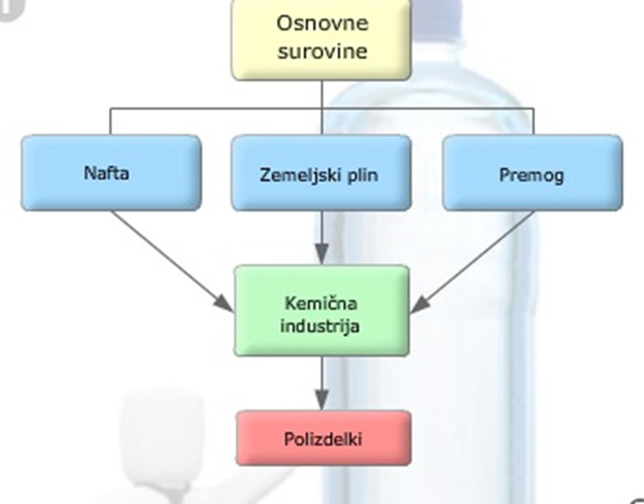
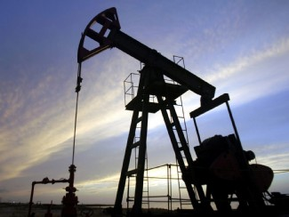
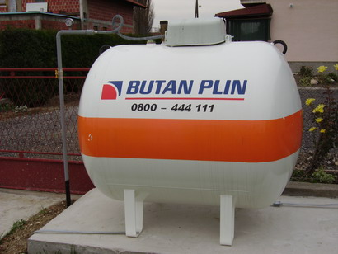
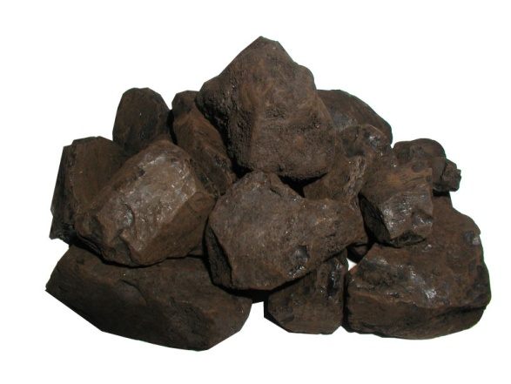
1. OSNOVNE SUROVINE ZA IZDELAVO
UMETNIH MAS
NAFTA
ZEMELJSKI PLIN
PREMOG

Slide 3
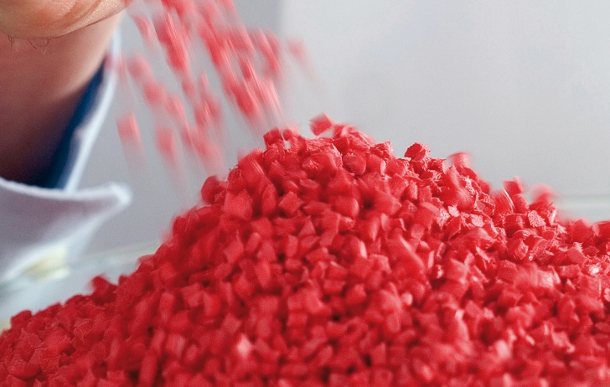
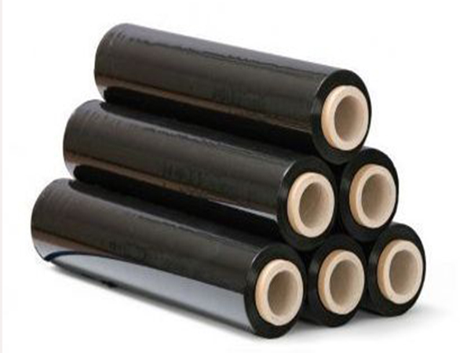
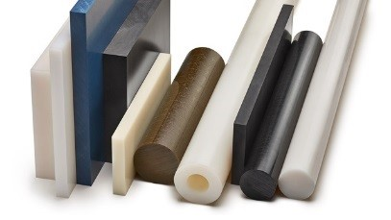
2. POLIZDELKI IZ UMETNIH MAS
PRAH
GRANULAT
FOLIJE
PROFILI
VLAKNA
SMOLE

Slide 4
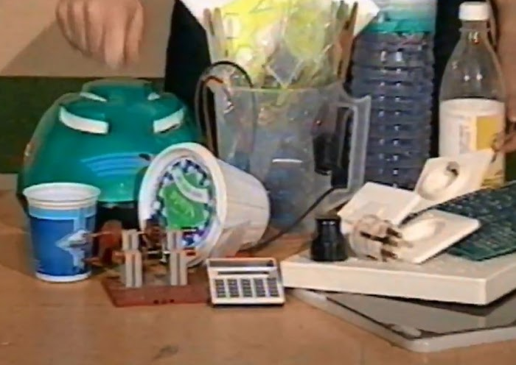
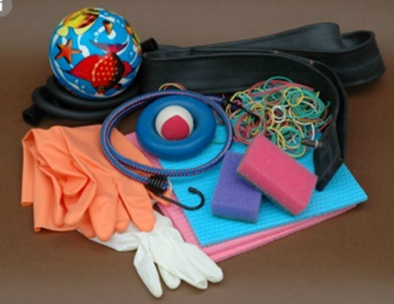
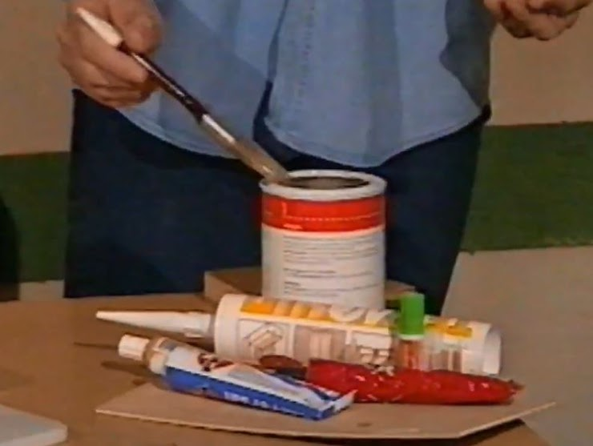
3. DELITEV UMETNIH MAS
PLASTI
ELESTI (umetne gume)
SILIKONI (olja, masti, umetne smole, ki se uporabljajo za izdelavo lakov, tesnjenje, izolacijo električnih vodnikov…)
1. 2. 3.

Slide 5
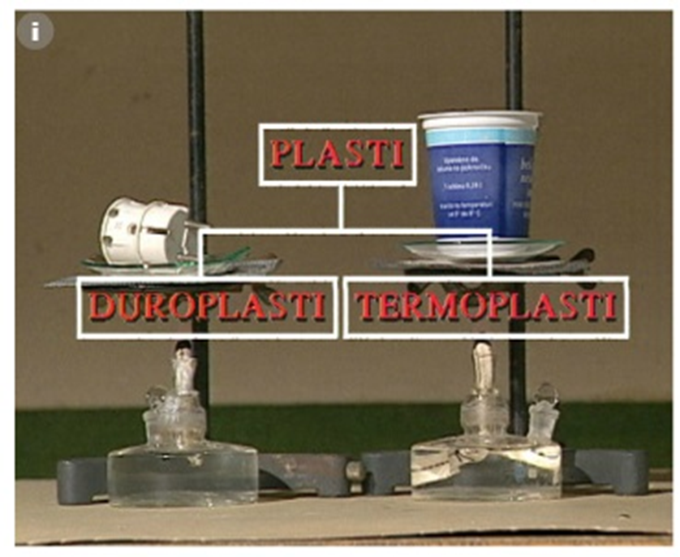
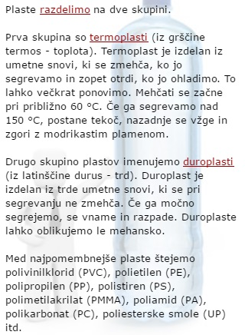
TERMOPLASTE
DUROPLASTE
PLASTE DELIMO NA:

Slide 6
4. LASTNOSTI UMETNIH MAS
LASTNOSTI UMETNIH MAS
Odpornost proti
koroziji in jedkim
snovem
Dober električni
izolant
Majhna teža
Plastično preoblikovanje
Možnost ponovne uporabe
Dobra toplotna izolativnost
SLABOSTI
• Gorljivost
(neodpornost na temperaturo)
(strupeni plini pri sežiganju)
• V naravi zelo počasi razpadejo
EKOLOGIJA
RECIKLAŽA

Slide 7
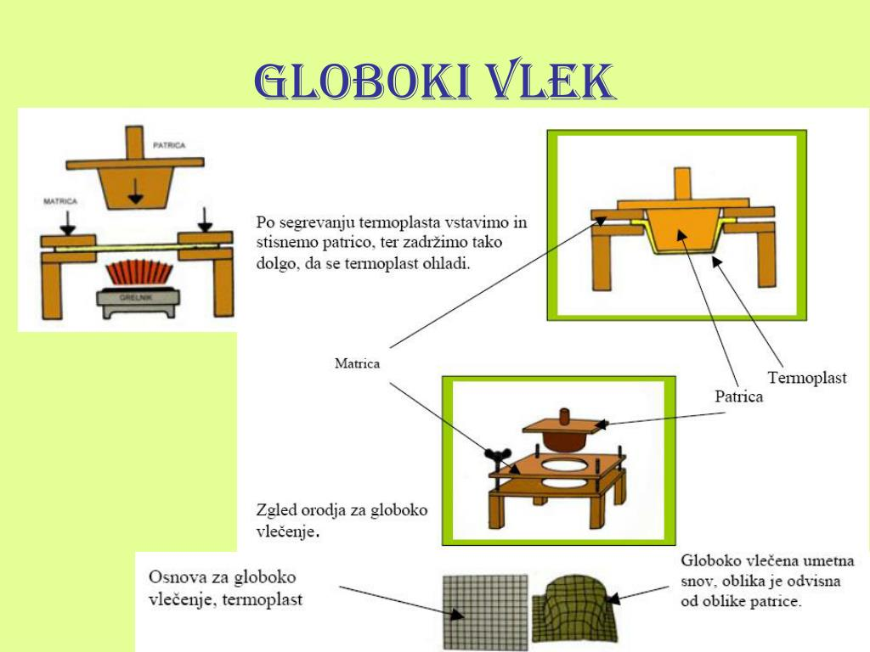
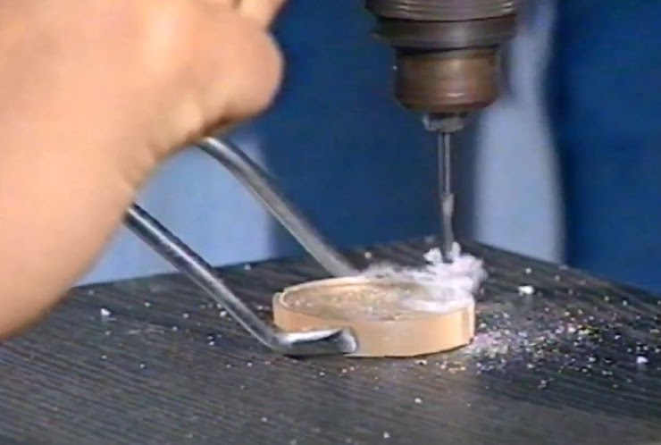
5. OBDELAVA UMETNIH MAS
MEHANSKA OBDELAVA
- žaganje
- vrtanje
- brušenje
- poliranje
- lepljenje
- vijačenje
- varjenje
TOPLOTNA OBDELAVA
- krivljenje – fen, cekas žica
- ulivanje
- iztiskanje ali ekstrudiranje
- globoki vlek

Slide 8
6. RECIKLIRANJE UMETNIH SNOVI
Topljenje
Ulivanje in
oblikovanje v kalupih
Končni izdelek
Odlaganje-
zbiranje
Sortiranje
Drobljenje-
mletje

Slide 9
VIRI:
https://ucilnice.arnes.si/pluginfile.php/1525732/mod_page/content/7/umetne_mase.ppt
http://www2.arnes.si/~kkovac6/MATERIALI/ro.zrsss.si/_puncer/mase/index.htm

